Slide 1


Все вакансии и резюме агросектора на одной платформе
Поиск работы
и подбор персонала
в отрасли АПК
на площадке
Своё.Фермерство

Slide 2
Что такое Своё.Фермерство?
Это первая цифровая экосистема для предприятий АПК, разработанная Россельхозбанком.
Здесь собраны все товары, услуги и сервисы агросектора, которые позволят автоматизировать сельскохозяйственные процессы, сэкономить время, ресурсы и вывести бизнес на новый уровень.
Наша миссия
Цифровизация, затронувшая все отрасли экономики, не обошла стороной и сельское хозяйство. Однако, внедрение IT технологий дается многим фермерским хозяйствам нелегко. Будучи занятыми решением многочисленных текущих задач у них элементарно не хватает времени и ресурсов на внедрение даже уже существующих технологических решений. Задача экосистемы Своё.Фермерство стоит в том, чтобы рассказать о сложных агротехнологиях простым языком, помочь фермерским хозяйствам и предприятиям АПК автоматизировать работу и получить в удобном цифровом формате необходимые для этого сервисы

Slide 3







Сервисы экосистемы:
Агрегатор товаров и услуг для сельского хозяйства
Поиск и подбор персонала
Подбор семян
Телеветеринария
Точное земледелие
Аренда с/х техники

Slide 4





Поиск работы.
Возможности для работников
Согласно исследованиям Deloitte – поиск персонала входит в ТОП 3 проблем отрасли АПК.
Поиск и подбор персонала – один из ключевых сервисов экосистемы Своё.Фермерство. Агрегатор резюме и вакансий дает возможность быстрого поиска работы и сотрудников в отрасли АПК.
Сервис предоставляет возможность опубликовать резюме и найти работу по базе вакансий в короткие сроки.
Доступ к единой базе вакансий АПК
Публикация резюме!
Поиск стажировок

Slide 5

Как разместить резюме?
1. Зайдите на сайт Своё.Фермерство: svoefermerstvo.ru
На главной странице выберите «Подбор персонала»

Slide 6
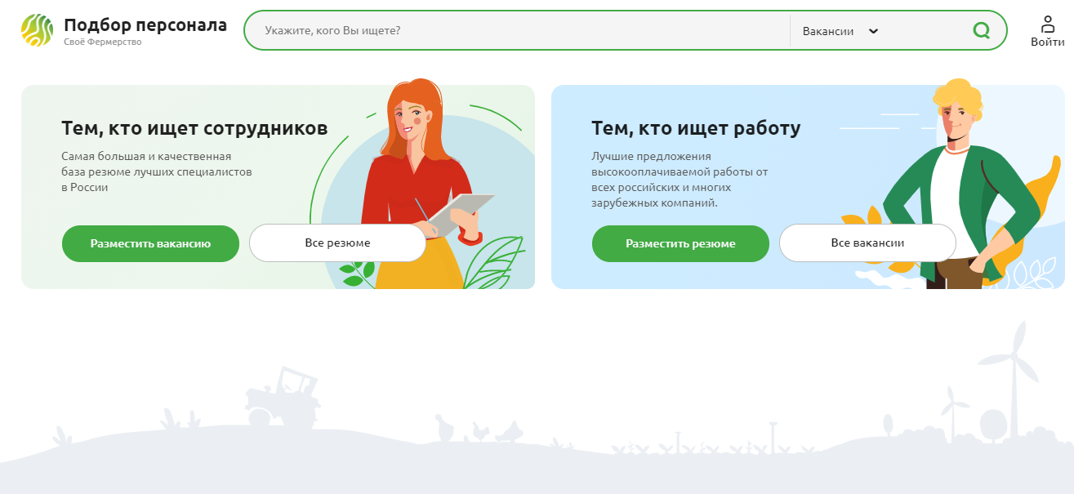
2. На открывшейся странице сервиса выберите
«Разместить резюме» в разделе «Тем, кто ищет работу»

Slide 7
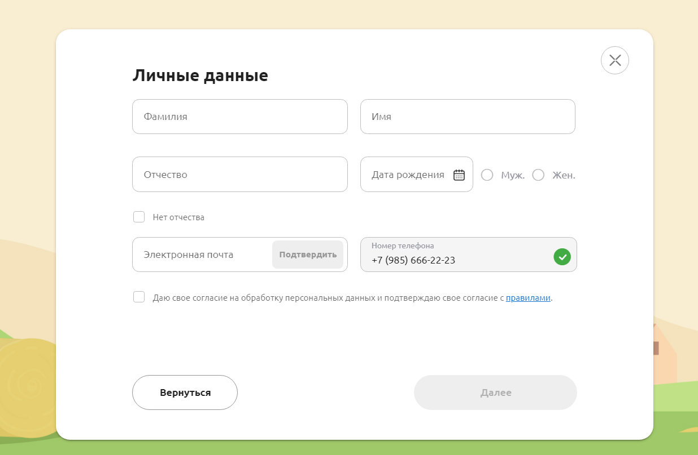
3. Зарегистрируйтесь и нажмите «Далее»

Slide 8
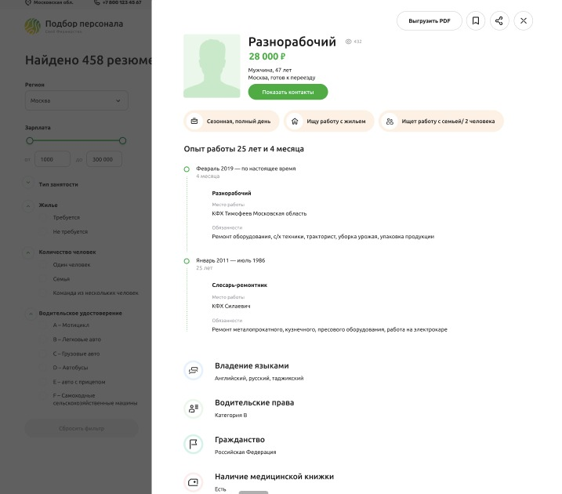
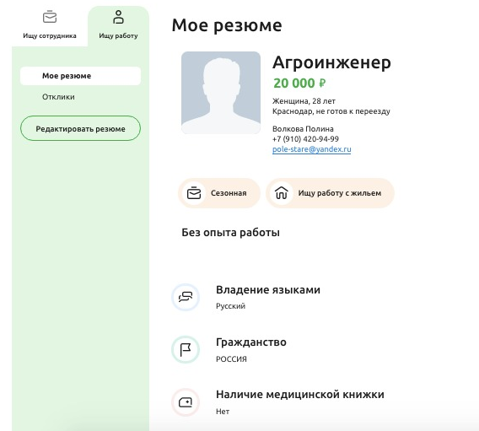
4. Создайте резюме по шаблону

Slide 9
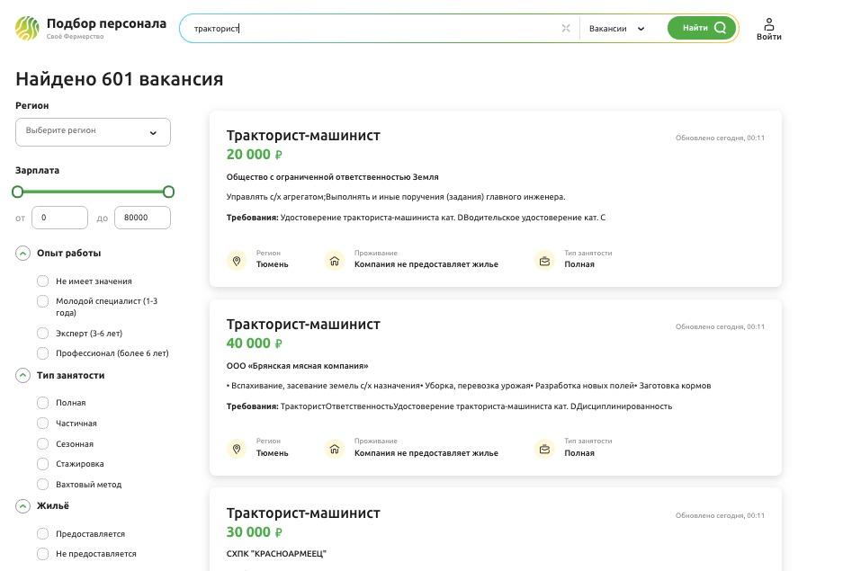
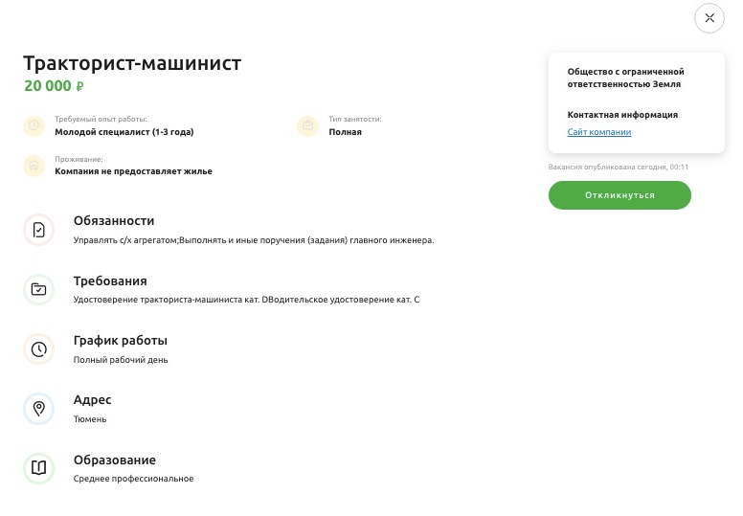
Откликайтесь на понравившиеся вакансии

Slide 10
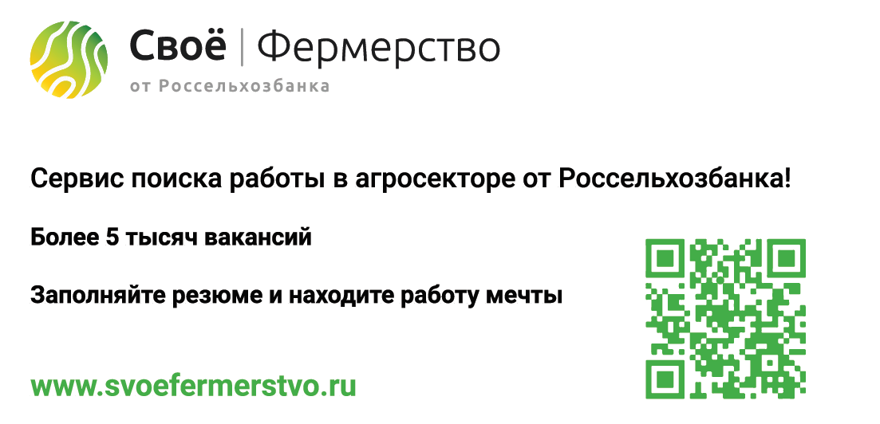
Волкова Полина
volkovapa@rshb.ru

